Slide 1
Thiết kế và Xây dựng Hệ thống Giao đồ ăn nhanh - EatNow

Slide 2
MỤC TIÊU DỰ ÁN & CÁC TÍNH NĂNG NỔI BẬT
Mục tiêu: Xây dựng một hệ thống giao đồ ăn full-stack, giải quyết các bất cập thực tế về thời gian chờ, chi phí và trải nghiệm người dùng cho cả Khách hàng, Nhà hàng và Tài xế.
Các tính năng chính đã đạt được:
Phân công tài xế thông minh
Hệ thống Realtime
Tự động tìm và gán tài xế phù hợp nhất dựa trên vị trí (Redis GEO) và thuật toán chấm điểm hiệu suất.
Thông báo và theo dõi trạng thái đơn hàng trực quan, tức thì cho tất cả các bên bằng Socket.IO.
Ví điện tử & Thanh toán
Xác thực đa vai trò
Mỗi vai trò (khách, tài xế, nhà hàng) có ví riêng. Luồng tiền ký quỹ (escrow) minh bạch, tích hợp thanh toán MoMo.
Cơ chế đăng nhập an toàn bằng cookie chuyên biệt, cho phép đăng nhập nhiều vai trò (ví dụ: vừa là khách hàng, vừa là chủ nhà hàng) trên cùng một trình duyệt.

Slide 3
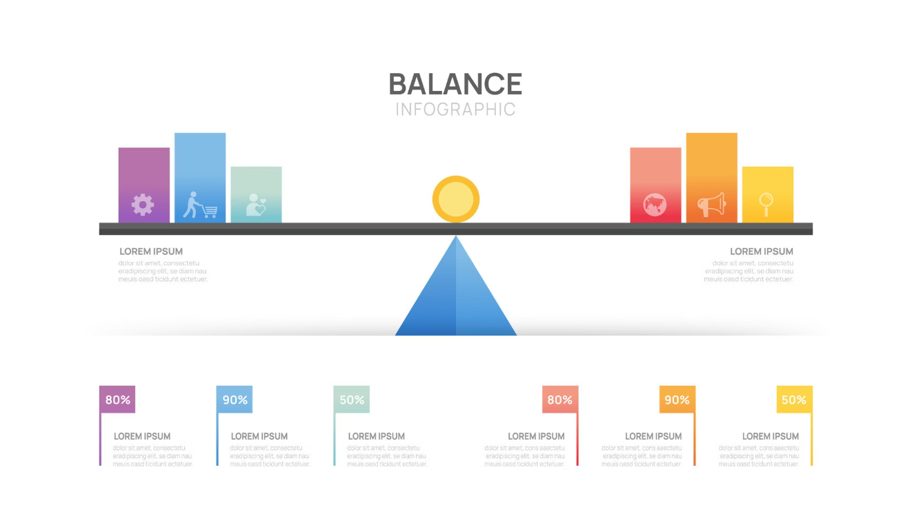

BỐI CẢNH THỊ TRƯỜNG & VẤN ĐỀ CẦN GIẢI QUYẾT
Thị trường: Ngành giao đồ ăn Việt Nam tiềm năng nhưng bị thống trị bởi các "ông lớn" như GrabFood, ShopeeFood.
Những vấn đề còn tồn tại:
Khách hàng
Chờ đợi lâu do bị ghép đơn, nhiều phụ phí ẩn, khó khăn khi đặt giao hàng ở địa chỉ phức tạp.
Nhà hàng
Chiết khấu quá cao (25-30%), bị phụ thuộc vào thuật toán hiển thị của nền tảng.
Tài xế
Giải pháp của EatNow:
Thu nhập giảm, áp lực vì bị ghép đơn không tối ưu lộ trình, giao diện ứng dụng phức tạp.
Tạo ra một nền tảng minh bạch, hiệu quả và công bằng hơn cho cả ba bên tham gia.

Slide 4




CÔNG NGHỆ NỀN TẢNG (1/2)
Ngôn ngữ
Backend Framework
TypeScript (Sử dụng cho cả Frontend và Backend).
NestJS
Kiến trúc module hóa, dễ dàng mở rộng và bảo trì.
Hỗ trợ mạnh mẽ cho việc xây dựng API, WebSocket và các tác vụ nền.
Cơ sở dữ liệu
Giao tiếp Realtime
MongoDB: Lưu trữ dữ liệu linh hoạt (đơn hàng, người dùng, nhà hàng...).
Socket.IO
Xây dựng kênh giao tiếp hai chiều để gửi thông báo và cập nhật trạng thái tức thì.
Redis: Xử lý các tác vụ tốc độ cao: caching, hàng đợi (queue), và đặc biệt là lưu trữ, truy vấn vị trí địa lý (GEO) của tài xế.

Slide 5




CÔNG NGHỆ NỀN TẢNG (2/2)
Frontend Framework
UI/UX
Next.js (React)
Tailwind CSS: Xây dựng giao diện nhanh chóng, nhất quán.
Sử dụng App Router để xây dựng giao diện hiện đại, tối ưu hiệu năng.
Material-UI (MUI): Sử dụng các component UI có sẵn, chất lượng cao.
Quản lý trạng thái bằng Zustand và Context API.
Xác thực
Tích hợp
JSON Web Token (JWT)
MoMo API: Cổng thanh toán trực tuyến.
Kết hợp với HttpOnly Cookies để tăng cường bảo mật, chống lại các cuộc tấn công XSS.
Google Maps Platform: Hiển thị bản đồ, tính toán khoảng cách, định vị.

Slide 6
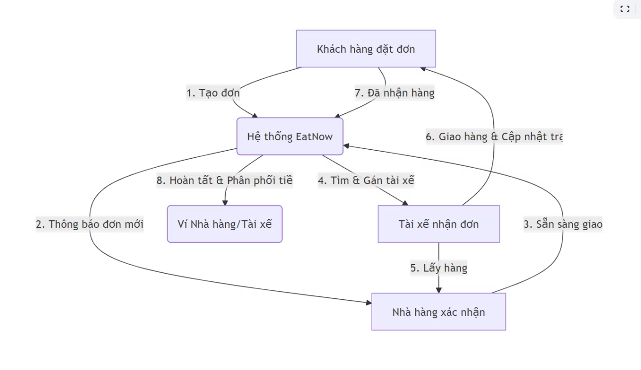
PHÂN TÍCH & THIẾT KẾ HỆ THỐNG
Các tác nhân (Actors) chính:
Luồng hoạt động chính:
Khách hàng
Đặt món, theo dõi đơn hàng, quản lý ví.
Nhà hàng
Quản lý thực đơn, xác nhận đơn hàng, xem thống kê.
Tài xế
Nhận đơn, cập nhật trạng thái giao hàng, quản lý thu nhập.
Admin
Quản lý toàn bộ hệ thống (người dùng, đơn hàng, chính sách).
Kiến trúc tổng thể:
3 lớp: Frontend (Next.js) ↔ Backend (NestJS API) ↔ Dữ liệu (MongoDB, Redis).
Monorepo: Quản lý toàn bộ mã nguồn trong một repository duy nhất, dễ dàng đồng bộ.

Slide 7
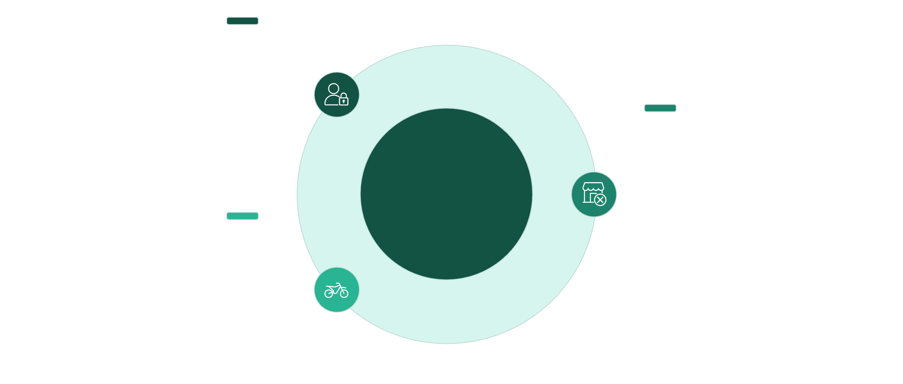



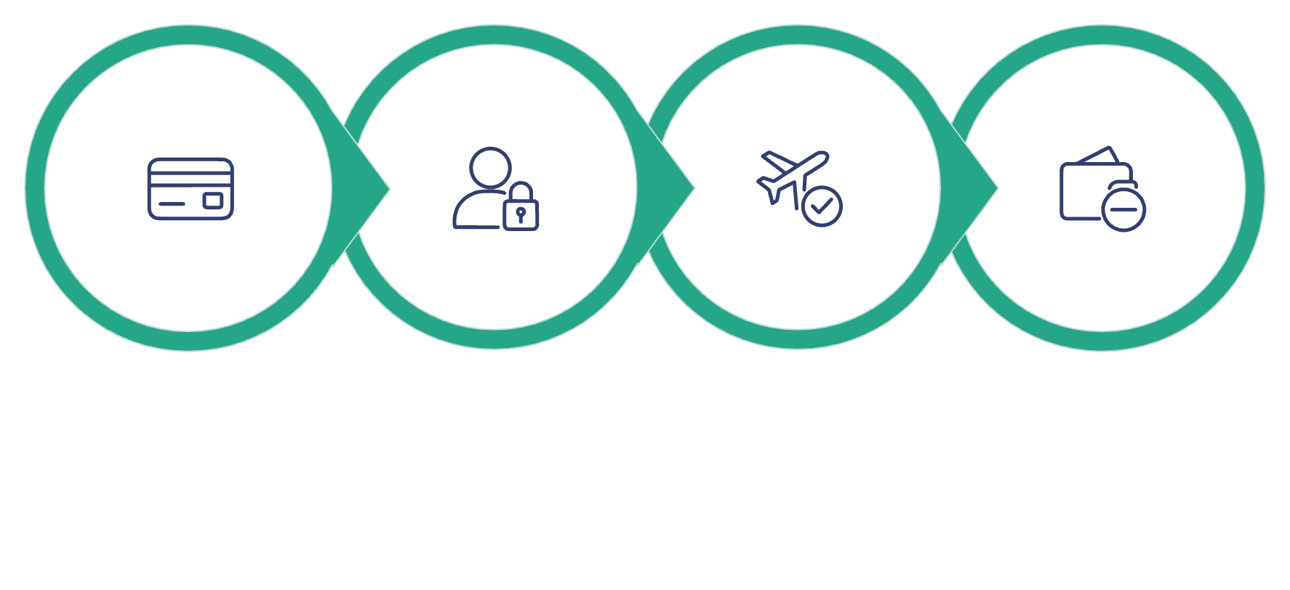




SƠ ĐỒ USE CASE & LUỒNG THANH TOÁN
Sơ đồ Use Case tổng quát:
Khách hàng
Đặt món, Theo dõi đơn, Quản lý ví
Sơ đồ Use Case
Nhà hàng
Quản lý thực đơn, Xác nhận đơn, Quản lý ví
Luồng tiền (Escrow Model)
Tài xế
Nhận đơn, Cập nhật trạng thái, Quản lý ví
Luồng tiền (Escrow Model):
Khách hàng thanh toán
Đơn hàng hoàn thành
Tiền giữ ký quỹ
Phân phối tiền

Slide 8

GIAO DIỆN & CHỨC NĂNG: KHÁCH HÀNG & NHÀ HÀNG
Khách hàng
Giao diện trang chủ, tìm kiếm nhà hàng, món ăn.
Trang chi tiết nhà hàng và thực đơn.
Giỏ hàng và quy trình thanh toán.
Màn hình theo dõi đơn hàng thời gian thực trên bản đồ.
Nhà hàng
Dashboard quản lý: đơn hàng mới, đang xử lý, đã hoàn thành.
Quản lý thực đơn: thêm/sửa/xóa món ăn, danh mục.
Lịch sử đơn hàng và thống kê doanh thu.
Nhận thông báo đơn hàng mới theo thời gian thực.

Slide 9
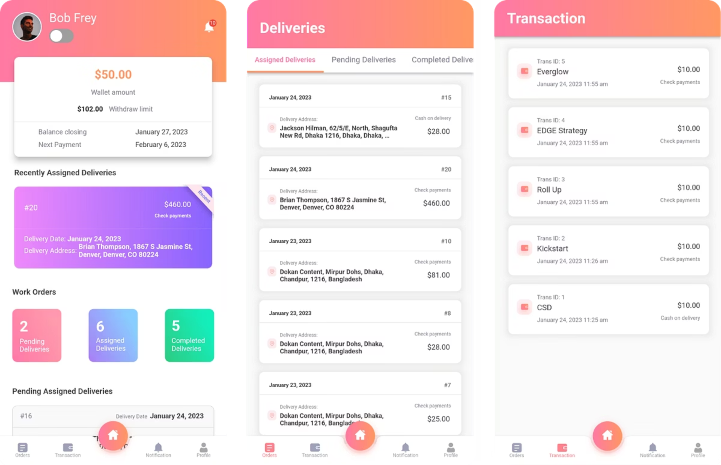
GIAO DIỆN & CHỨC NĂNG: TÀI XẾ & ADMIN
Tài xế
Màn hình chính: bật/tắt trạng thái sẵn sàng, xem các đơn hàng được gợi ý.
Chi tiết đơn hàng: thông tin người nhận, nhà hàng, bản đồ lộ trình.
Cập nhật trạng thái đơn hàng (đã lấy hàng, đang giao, đã giao thành công).
Ví và lịch sử thu nhập.
Admin
Dashboard tổng quan: số lượng người dùng, đơn hàng, doanh thu.
Quản lý người dùng, nhà hàng, tài xế (phê duyệt, khóa tài khoản).
Quản lý danh mục món ăn, các chương trình khuyến mãi.

Slide 10
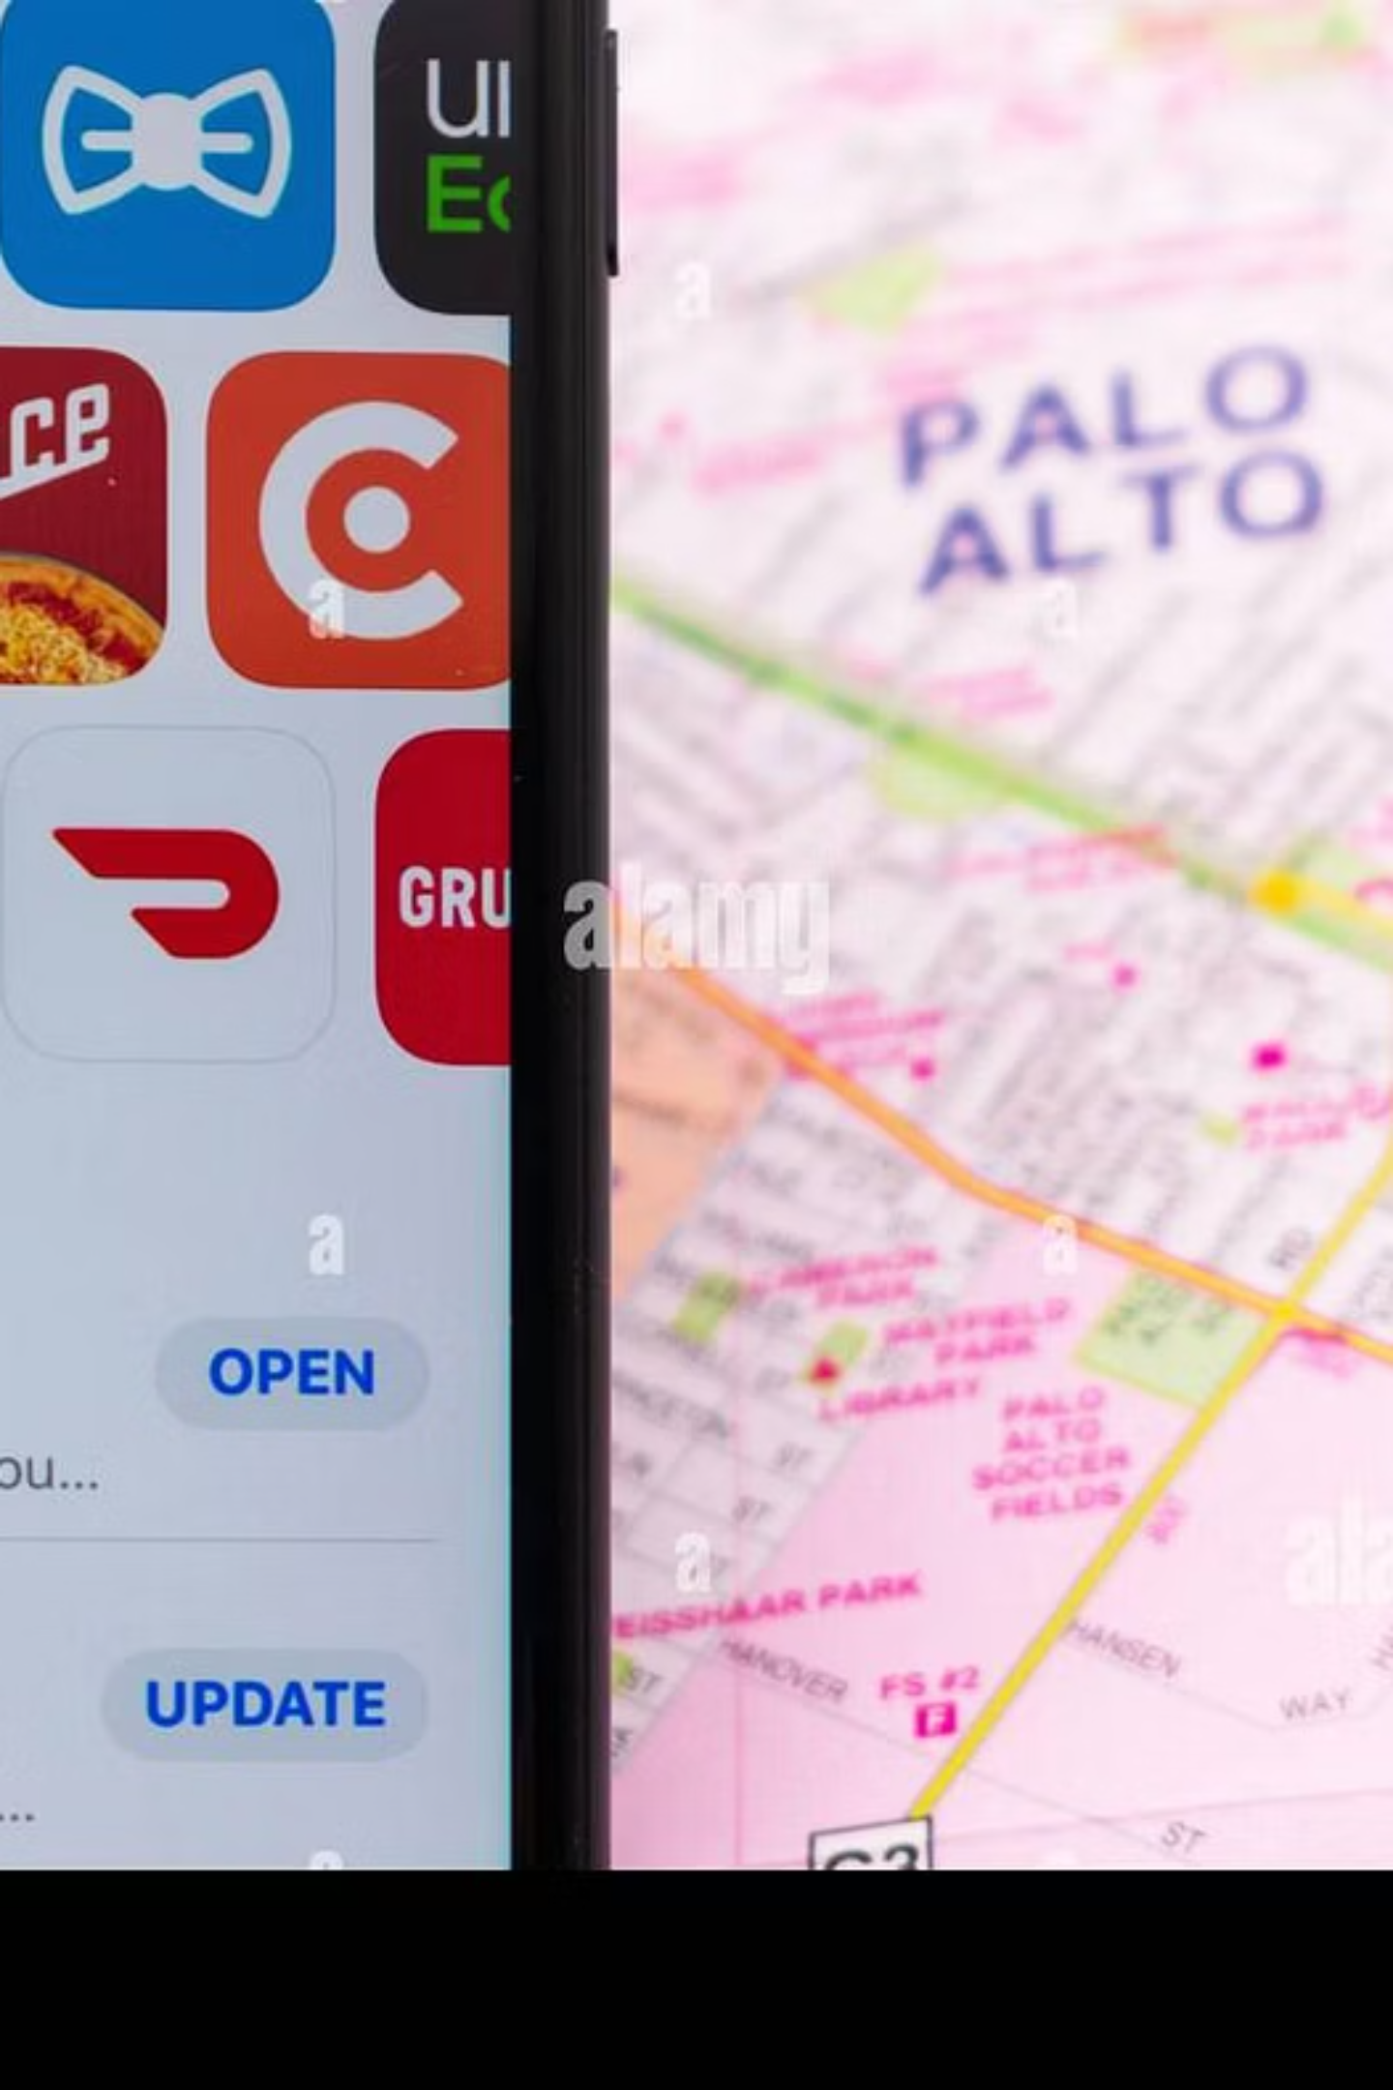
THỰC NGHIỆM & DEMO HỆ THỐNG
(Đây là nơi bạn sẽ chèn video quay màn hình demo luồng hoạt động của dự án)
Nội dung demo:
01
Luồng khách hàng
Đăng nhập, tìm nhà hàng, đặt món và thanh toán.
02
Luồng nhà hàng
Nhận thông báo đơn hàng mới, xác nhận và chuẩn bị món.
03
Luồng tài xế
Hệ thống tự động gán đơn, tài xế chấp nhận, đi lấy hàng và giao hàng.
04
Theo dõi Realtime
Hiển thị quá trình cập nhật trạng thái và vị trí của tài xế trên màn hình của khách hàng.

Slide 11




KẾT LUẬN & HƯỚNG PHÁT TRIỂN
Kết quả đạt được:
Hướng phát triển:
Xây dựng thành công một nền tảng giao đồ ăn hoàn chỉnh, đáp ứng đầy đủ các nghiệp vụ cốt lõi.
Hoàn thiện ứng dụng di động
Hệ thống đã được triển khai và hoạt động ổn định trên môi trường cloud (Vercel, Render).
Cho khách hàng và tài xế.
Giải quyết được các bài toán phức tạp như: phân công tài xế, thông báo realtime, và luồng thanh toán an toàn.
Tích hợp thêm cổng thanh toán
Hạn chế:
VNPAY, ZaloPay.
Ứng dụng di động mới ở dạng khung (skeleton).
Các tính năng nâng cao như đánh giá, khuyến mãi, phân tích dữ liệu sâu... cần được hoàn thiện.
Áp dụng Machine Learning/AI
Để gợi ý món ăn và tối ưu hóa lộ trình giao hàng.
Phân tách hệ thống
Thành các microservices để dễ dàng mở rộng trong tương lai.

